Slide 1
Những bài toán trong khai phá dữ liệu
Nhóm 4+11+18

Slide 2
Nội dung
1, Đặc trưng hoá và phân biệt
2, Khai thác các mẫu thường xuyên, liên kết và tương quan
3, Phân loại và hồi quy
4, Phân tích cụm
5, Phân tích ngoại lai

Slide 3
1, Mô tả lớp/khái niệm: Đặc trưng hoá & phân biệt
Đặc trưng hoá dữ liệu là việc tóm tắt các đặc điểm chung hoặc các đặc trưng của một lớp dữ liệu mục tiêu.
Dữ liệu tương ứng với lớp do người dùng chỉ định thường được thu thập thông qua một truy vấn.

Slide 4
1, Mô tả lớp/khái niệm: Đặc trưng hoá & phân biệt
Kết quả của quá trình đặc trưng hoá có thể được trình bày dưới nhiều hình thức khác nhau (biểu đồ tròn, biểu đồ cột, đường cong,…).
Các mô tả kết quả cũng có thể được trình bày dưới dạng các mối quan hệ tổng quát hoặc dưới dạng quy tắc (gọi là các quy tắc đặc trưng).

Slide 5
1, Mô tả lớp/khái niệm: Đặc trưng hoá & phân biệt
Phân biệt dữ liệu là việc so sánh các đặc điểm chung của các đối tượng dữ liệu của lớp mục tiêu với một hoặc nhiều lớp tương phản.
Các lớp mục tiêu và tương phản có thể được chỉ định bởi người dùng, và các đối tượng dữ liệu tương ứng có thể được truy xuất thông qua các truy vấn cơ sở dữ liệu.

Slide 6
1, Mô tả lớp/khái niệm: Đặc trưng hoá & phân biệt
Các hình thức trình bày kết quả tương tự như các mô tả đặc trưng, mặc dù các mô tả phân biệt nên bao gồm các biện pháp so sánh giúp phân biệt giữa lớp mục tiêu và lớp tương phản. Các mô tả phân biệt được biểu thị dưới dạng quy tắc được gọi là các quy tắc phân biệt.

Slide 7
2, Khai thác các mẫu thường xuyên, liên kết và tương quan
Những mẫu xuất hiện thường xuyên trong dữ liệu, có nhiều loại khác nhau, bao gồm các tập hợp mục thường xuyên, các chuỗi con thường xuyên (còn được gọi là các mẫu tuần tự), và các cấu trúc con thường xuyên.

Slide 8
2, Khai thác các mẫu thường xuyên, liên kết và tương quan
Một tập hợp mục thường xuyên thường đề cập đến một tập hợp các mục thường xuất hiện cùng nhau trong một tập dữ liệu giao dịch.
Ví dụ như, sữa và bánh mì, những mặt hàng thường được nhiều khách hàng mua cùng nhau trong các cửa hàng tạp hóa.

Slide 9
2, Khai thác các mẫu thường xuyên, liên kết và tương quan
Một chuỗi con xuất hiện thường xuyên, chẳng hạn như mẫu mà khách hàng có xu hướng mua trước một chiếc laptop, sau đó là một máy ảnh kỹ thuật số, và tiếp theo là một thẻ nhớ, được gọi là một mẫu tuần tự thường xuyên.

Slide 10
2, Khai thác các mẫu thường xuyên, liên kết và tương quan
Một cấu trúc con có thể đề cập đến các dạng cấu trúc khác nhau (ví dụ: đồ thị, cây hoặc lưới) có thể được kết hợp với các tập hợp mục hoặc chuỗi con.
Nếu một cấu trúc con xuất thường xuyên, nó được gọi là chuỗi con thường xuyên. Khai thác các chuỗi con thường xuyên dẫn đến việc khám phá các mối liên kết và tương quan thú vị trong dữ liệu.

Slide 11
3, Phân loại và hồi quy cho phân tích dự đoán
Phân loại là quá trình tìm ra một mô hình (hoặc hàm) để mô tả và phân biệt các lớp hoặc khái niệm dữ liệu. Mô hình được rút ra dựa trên phân tích một tập dữ liệu huấn luyện (tức là các đối tượng dữ liệu có nhãn lớp đã biết).
Mô hình này được sử dụng để dự đoán nhãn lớp của các đối tượng.

Slide 12
3, Phân loại và hồi quy cho phân tích dự đoán
Mô hình được rút ra có thể được biểu diễn dưới nhiều hình thức khác nhau, chẳng hạn như các quy tắc phân loại (quy tắc IF-THEN), cây quyết định, các công thức toán học, hoặc mạng nơ-ron.

Slide 13
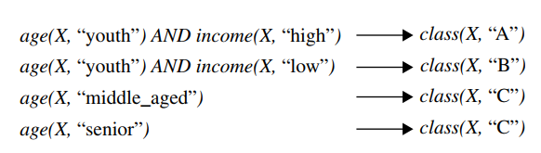
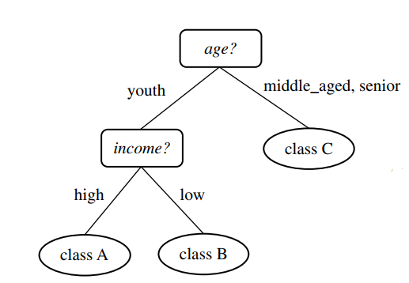
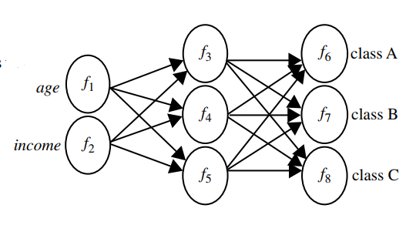
3, Phân loại và hồi quy cho phân tích dự đoán

Slide 14
3, Phân loại và hồi quy cho phân tích dự đoán
Hồi quy mô hình các hàm có giá trị liên tục. Có nghĩa là hồi quy được sử dụng để dự đoán các giá trị dữ liệu số bị thiếu hoặc không có sẵn thay vì các nhãn lớp (rời rạc).
Phân tích hồi quy là một phương pháp thống kê thường được sử dụng cho dự đoán số, mặc dù cũng có các phương pháp khác. Hồi quy cũng bao gồm việc xác định các xu hướng phân phối dựa trên dữ liệu có sẵn.

Slide 15
3, Phân loại và hồi quy cho phân tích dự đoán
Phân loại và hồi quy có thể cần phải được thực hiện sau phân tích liên quan, nhằm xác định các thuộc tính có liên quan đáng kể đến 2 quá trình trên.
Những thuộc tính như vậy sẽ được chọn cho quá trình phân loại và hồi quy. Các thuộc tính khác, không liên quan, có thể được loại trừ.

Slide 16
4, Phân tích phân nhóm
Khác với phân loại và hồi quy, Phân nhóm phân tích các đối tượng dữ liệu mà không dựa vào nhãn lớp. Trong nhiều trường hợp, dữ liệu đã được gán nhãn lớp có thể đơn giản là không tồn tại ở giai đoạn đầu.
Phân nhóm có thể được sử dụng để tạo ra các nhãn lớp cho một nhóm dữ liệu.

Slide 17
4, Phân tích phân nhóm
Các đối tượng được phân nhóm hoặc nhóm lại dựa trên nguyên tắc tối đa hóa sự tương đồng trong lớp và tối thiểu hóa sự khác biệt giữa các lớp.
Cụ thể, các nhóm đối tượng được hình thành sao cho các đối tượng trong một nhóm có sự tương đồng cao, nhưng lại khá khác biệt so với các đối tượng trong các nhóm khác.

Slide 18
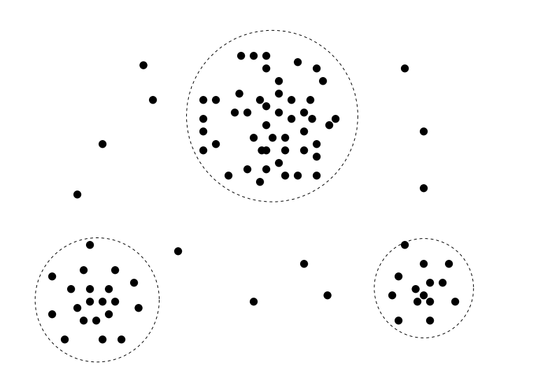
4, Phân tích phân nhóm
Biểu đồ về dữ liệu khách hàng theo vị trí trong
một thành phố, hiển thị ba nhóm dữ liệu.

Slide 19
5, Phân tích các điểm ngoại lệ
Điểm ngoại lệ là các đối tượng dữ liệu không phù hợp với mẫu hoặc hành vi chung của dữ liệu, có thể bị coi là tiếng ồn hoặc ngoại lệ trong nhiều phương pháp khai thác dữ liệu.
Phân tích dữ liệu ngoại lệ được gọi là phân tích ngoại lệ hoặc khai thác bất thường.

Slide 20
5, Phân tích các điểm ngoại lệ
Phương pháp phát hiện:
Thống kê: Sử dụng các bài kiểm tra thống kê dựa trên phân phối hoặc mô hình xác suất cho dữ liệu.
Khoảng cách: Sử dụng các chỉ số khoảng cách để phát hiện các đối tượng khác biệt xa so với các cụm khác.
Dựa trên mật độ: Phát hiện điểm ngoại lệ dựa trên mật độ dữ liệu trong một khu vực cụ thể, mặc dù điểm ngoại lệ có thể bình thường khi nhìn từ quan điểm toàn cục.

Slide 21
6, Tất cả các mẫu có thú vị không?
Khả năng sinh ra mẫu: Các hệ thống khai thác dữ liệu có thể tạo ra rất nhiều mẫu, nhưng không phải tất cả đều thú vị hoặc hữu ích.
Tiêu chí để mẫu trở nên thú vị:
Hiểu biết dễ dàng.
Hợp lệ.
Hữu ích.
Mới mẻ.
Xác thực giả thuyết.

Slide 22
6, Tất cả các mẫu có thú vị không?
Chỉ số đo lường:
Hỗ trợ.
Độ tin cậy.
Chỉ số khách quan và chủ quan:
Khách quan.
Chủ quan.
Vấn đề tối ưu hóa:
Tính đầy đủ.
Tạo ra mẫu thú vị.

Slide 23
6, Tất cả các mẫu có thú vị không?
Ứng dụng: Các phương pháp này được áp dụng cho từng loại mẫu khai thác, nhằm đảm bảo phát hiện và xếp hạng các mẫu theo mức độ thú vị của chúng, đồng thời cải thiện quá trình tìm kiếm bằng cách lọc ra các mẫu không đáp ứng các tiêu chí thú vị đã được thiết lập.

Slide 24
Thanks for listening!

